Slide 1
ДИСЦИЛИНА Трансформация производственных процессов на основе беспилотных технологий
ИНСТИТУТ ИПТИП
КАФЕДРА индустриального программирования
ВИД УЧЕБНОГО МАТЕРИАЛА Лекция
ПРЕПОДАВАТЕЛЬ Ризаева Юлия Николаевна
СЕМЕСТР 3, 2026-2027 уч. г.
Титульный лист материалов по дисциплине

Slide 2
Обзор успешных практик по трансформации производственных процессов на основе беспилотных технологий. Цифровая трансформация и Индустрия 4.0
Лекция 1

Slide 3
План лекции
Конкуренция и необходимость повышения эффективности производства
Технологический прогресс и доступность беспилотных решений
Логистика и складское хозяйство
Контроль качества и техническое обслуживание
Сельское хозяйство
Цифровая революция и Индустрия 4.0.
Оценка уровня цифровизации производственных процессов
Современные подходы и тренды по разработке и актуализации стратегии цифровой трансформации производственных процессов
Стратегия цифровой трансформации
Выбор и приоритизация проектов

Slide 4
1. Конкуренция и необходимость повышения эффективности производства
Усиление конкуренции: Глобализация рынков, развитие интернета и электронной коммерции привели к усилению конкуренции
Повышение требований потребителей: Современные потребители становятся все более требовательными к качеству продукции, скорости доставки, уровню сервиса и экологичности.
Сокращение жизненного цикла продукции: Технологии развиваются стремительно, и жизненный цикл многих товаров постоянно сокращается. Компании должны быть гибкими и быстро адаптироваться к изменениям рынка, чтобы оставаться конкурентоспособными.
Необходимость снижения издержек: В условиях жесткой конкуренции предприятия стремятся снизить все виды издержек
Улучшение качества продукции: Повышение качества продукции – это не только удовлетворение потребностей потребителей, но и снижение затрат на исправление брака, гарантийное обслуживание и т.д.
Повышение безопасности труда: Автоматизация и роботизация производственных процессов позволяют снизить количество опасных и монотонных операций, что способствует повышению безопасности труда и снижению травматизма.
Конкуренция вынуждает предприятия использовать все доступные ресурсы и технологии для достижения максимальной эффективности.
Беспилотные технологии – это одно из решений, которое позволяет добиться значительных результатов в этой области.

Slide 5
1. Конкуренция и необходимость повышения эффективности производства
Эпоха цифровых технологий ознаменована событиями:
По прогнозу McKinsey, к 2030 году около 400 миллионов человек на планете, или 14% рабочей силы, потеряют работу из-за того, что их функции станут выполнять программы и роботы.
53% работников считают, что автоматизация значительно изменит или сделает их работу устаревшей в течение следующих десяти лет (только 28% считают, что это маловероятно).
77% работников будут вынуждены в ближайшее время приобрести новые навыки или полностью переквалифицироваться в связи с роботизацией.
80% мужчин в связи с роботизацией приобретают новые навыки в сравнении с 74% женщин.
34% взрослых людей, не имеющих среднего и высшего образования, не считают нужным развивать новые цифровые навыки.
69% людей в возрасте от 18 до 34 лет положительно оценивают потенциальное влияние цифровизации на рынок труда. Их мнение разделяют 59% людей в возрасте от 35 до 54 лет и 50% – в возрасте старше 55 лет
https://apni.ru/article/8038-ispolzovanie-tsifrovikh-tekhnologij-dlya-avto

Slide 6
1. Конкуренция и необходимость повышения эффективности производства
Цифровая трансформация бизнеса - это процесс интеграции цифровых технологий в бизнес-модель компании, который меняет подход к управлению, организации процессов и взаимодействию с клиентами.
Трансформация затрагивает все аспекты деятельности организации: от операционных процессов до стратегического планирования.

Slide 7
1. Конкуренция и необходимость повышения эффективности производства
Цели цифровой трансформации бизнеса
Повышение эффективности за счёт автоматизации рутинных операций, что освобождает время сотрудников для стратегически важных задач.
Улучшение клиентского опыта - анализ больших данных помогает предлагать клиентам персонализированные услуги и улучшать обслуживание через удобные каналы.
Рост конкурентоспособности - IT-инструменты позволяют быстрее реагировать на рыночные изменения и запускать инновационные продукты.
Снижение затрат - переход на облачные платформы и автоматизирование сокращают расходы на инфраструктуру и обслуживание.

Slide 8
1. Конкуренция и необходимость повышения эффективности производства
Элементы цифровой трансформации
Технологическая инфраструктура - системы, программное обеспечение и инструменты, необходимые для реализации трансформации (облачные решения, аналитика данных, автоматизация процессов).
Изменение корпоративной культуры - создание среды, в которой сотрудники готовы активно принимать и использовать новые технологии (развитие цифровой грамотности, изменение управленческих подходов).
Аналитика данных - использование данных для принятия обоснованных бизнес-решений (например, изучение больших объёмов данных для выявления трендов и прогнозирования будущего поведения клиентов).

Slide 9
1. Конкуренция и необходимость повышения эффективности производства
Этапы стратегии цифровой трансформации
оценка текущей цифровой зрелости
установка чётких целей и ключевых показателей эффективности (KPI)
приоритизация инициатив и создание дорожной карты

Slide 10
Примеры
Netflix - изначально начав как сервис по прокату DVD, перешёл на модель стриминга, используя облачные технологии и ИИ для рекомендаций контента.
Amazon - использует цифровые технологии для оптимизации бизнес-процессов и улучшения клиентского опыта: применяет ИИ и машинное обучение для прогнозирования спроса, управления запасами и персонализации рекомендаций.
Domino's Pizza - внедрила цифровые технологии для улучшения процесса заказа и доставки пиццы: разработала мобильное приложение и онлайн-платформу, которые позволяют клиентам легко заказывать пиццу и отслеживать статус заказа в реальном времени.

Slide 11
1. Конкуренция и необходимость повышения эффективности производства
"Индустрия 4.0"
Термин, возникший в Германии, представляет четвертую промышленную революцию, характеризующуюся слиянием физических и цифровых технологий и представляет собой новую фазу процесса индустриализации, когда киберфизические системы, Интернет вещей (IoT), облачные вычисления и когнитивные вычисления становятся главными задачами производственных операций.
Индустрия 4.0 характеризуется высокой степенью автоматизации и обмена данными в производственных технологиях, что приводит к созданию интеллектуальных фабрик, которые могут похвастаться повышенной эффективностью, снижением количества человеческих ошибок и повышенной гибкостью производства.

Slide 12
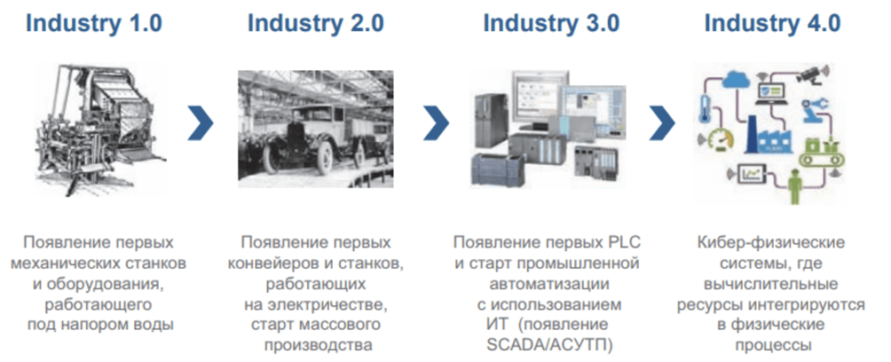
1. Конкуренция и необходимость повышения эффективности производства
"Индустрия 4.0"
https://apni.ru/uploads/967ae45c_92ca_4d81_8419_3e43eecb950e_8a484dd554.png

Slide 13
1. Конкуренция и необходимость повышения эффективности производства
Автоматизация
«Автоматизация» в контексте современного производства означает использование различных систем управления, механизмов и программного обеспечения для управления оборудованием с минимальным вмешательством человека или вообще без него.
Суть автоматизации заключается в ее способности повышать скорость, согласованность и качество производства, тем самым снижая эксплуатационные расходы и человеческие ошибки.
Автоматизация, интегрированная с цифровыми технологиями, такими как искусственный интеллект и Интернет вещей, обеспечивают мониторинг и принятие решений в режиме реального времени, тем самым выводя производство на высокий уровень точности и эффективности.

Slide 14
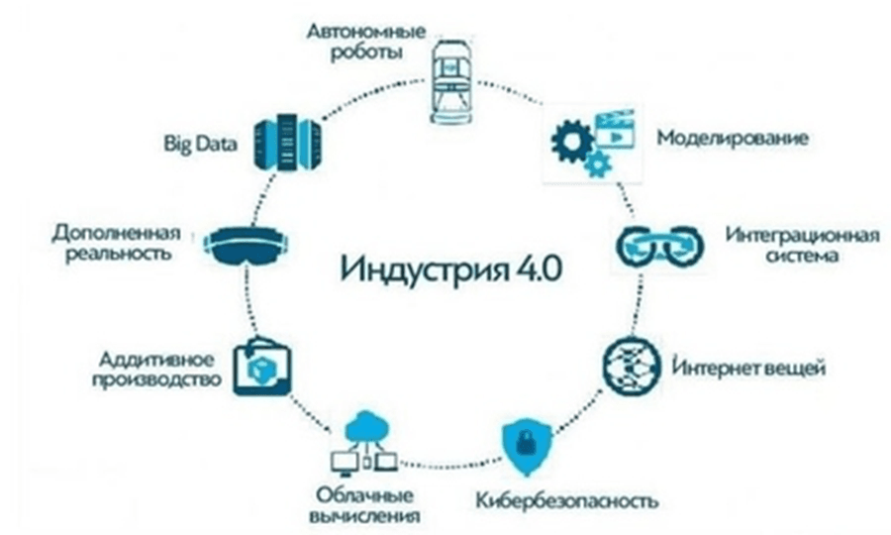
Цифровые технологии для автоматизации производственных процессов
https://apni.ru/article/8038-ispolzovanie-tsifrovikh-tekhnologij-dlya-avto

Slide 15
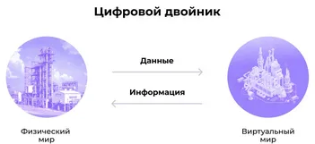
3. Классификация технологий цифровой трансформации
Цифровые двойники (Digital twin)
Digital twin – это виртуальный двойник любого физического объекта: человека, системы, процесса.
Они имитируют полный жизненный цикл объекта, используя для этого информацию с его датчиков, поступающую в режиме реального времени.
Цифрового двойника можно создать, например, для ветровой турбины, заводской установки, отдельной единицы оборудования. Такой инновационный приём позволяет контролировать работу модели, выявлять неисправности и своевременно
исправлять их.
https://yandex.ru/images/search?pos=1&from=tabbar&img_url=http%3A%2F%2Fcnews24.ru%2Fuploads%2F725%2F725fb5205a4e68a5183b9eb8308fecc1b19d9f02.jpg&text=Цифровые+двойники&rpt=simage&lr=10715

Slide 16
Классификация технологий цифровой трансформации (по принципу действия и назначению)
Цифровые двойники (Digital twin)
Преимущества Digital twin:
Повышение производительности. Используя сведения, предоставляемые двойником, проще оптимизировать производство, своевременно ликвидируя неисправности и не допуская простоев.
Возможность прогнозирования.
Это особенно актуально, если в производстве задействованы тысячи единиц оборудования. Мониторя их работу с использованием digital twin, можно отслеживать работу каждой из них, своевременно заменяя выработанные детали и узлы, не доводя дело до поломки.
Возможность дистанционного наблюдения.

Slide 17
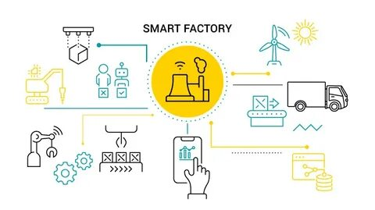
Классификация технологий цифровой трансформации
Смарт-фабрика (Connected Factory)
Суть технологии Connected Factory заключается в том, чтобы объединить данные с каждого этапа - от поставки сырья до конечной логистики.
Современные производства генерируют огромное количество данных, причем на каждом этапе. Сбор данных в единой системе поможет лучше контролировать все процессы.
https://yandex.ru/images/search?text=Смарт-фабрика+&pos=10&rpt=simage&img_url=https%3A%2F%2Fwww.mokosmart.com%2Fwp-content%2Fuploads%2F2021%2F10%2Fiiot-on-smart-factory.webp&from=tabbar&lr=10715

Slide 18
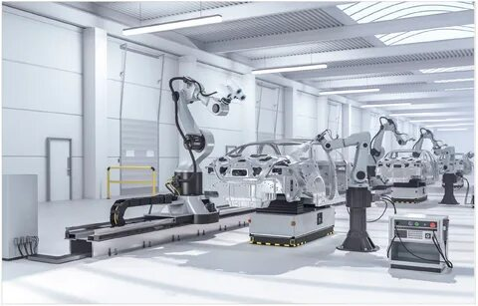
Классификация технологий цифровой трансформации
Модульные производственные процессы (Modular production assets)
Традиционные производственные линии уступят свое место модульному производству с большим числом роботизированных процессов.
Модульная система имеет ряд преимуществ: например, можно быстро трансформировать производство под новые требования или масштабировать существующую линию.
Подобные процессы еще в 2017-м
году внедрила Audi за счет чего
удалось повысить
производительность на 20%.
https://avatars.mds.yandex.net/i?id=7ab1a871e6af710b68984acac8143e8e9262d722-10555985-images-thumbs&n=13

Slide 19
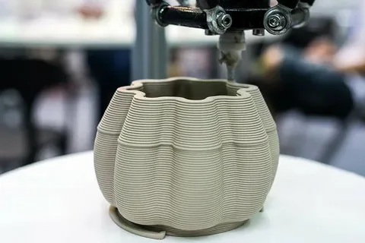
Классификация технологий цифровой трансформации
Гибкие методы производства (Flexible production methods)
Под гибкими методами производства аналитики понимают, например, 3D-печать.
По их мнению, подобные методы способны поддерживать многовариантность и способны кардинально увеличить гибкость производства.
https://yandex-images.clstorage.net/D9iw8g356/d74308jBEN/_jL1KEl7q63g7t690UDX-FtwDQIYyk11BMMANfSjhMg5do9pToKfKqOOJlz1h2eewCi5uIa5Wc4DC-OkUZcPXbEws2QCMLP5s6jE6dlD0vpGLU4TBJBJKB6BXGu1-47EbCO1VTn0603Zvlt93a0rms986qaY-hvwaRyi8XbKZjnMJu0bYmXsjffHuYLIRcn5SDwCLT6XZR0b31RVg4qlih5xm0EU2MJ55q9Wf-eGH43lW8KQxeoA-UJXgfpr63Ah-QPoDVJh65bt8L2vyn_J73AMOTYcplUrO_ByZbWwqakkQrN4HfjfZtyVQnPCtBa1ynbHquTjFutBZZ7cQ81ZGcQG8TNqbMaKz_O8ksBe9_pGDjQEI61POyjjU0ywjK2sFnivfRr83UbMgWRi0a81j8BZx7fl_CDubl65xVfUeA3bPMgaSGbqi8HZuZP3fNL_RRMsDB-pUyEm01d-loumgTV5hE0U9-Je8rpDaeWMNInPU_amxt8C-FpGm_p89Xsb2zLHGnpc1ZTO_5Shw3jw8HAEEBEDjlU6IuxzfK6ujbc1f7xkF93CVfOqZmrzoTyuzHnBtN_iFsRxa4fee8x6Idgg6QtjXuS58du6ocpex_pUPwUgD71TGBT3bGKooZioO2CbXBHS6Er1mnto5YEQmMt-wIrA6gD4dESc_WfGfAr4Ovguc17dtuvwvrLaSf3vbycvFi2SYiA61HN8j6OKkBBivGgw2Npz951jds63Cq_ZUtiL4uMeyXdunvJY4HIPzwLrL0xN0ILu1YWR91rF6XAYBgIBj0AGF8ZNV4Shj7sPWqFaDubNf9uPRVnMjj6P1WzKtefRJ85ScaHFRtRLI8wd6wNTY8eIyfSVscBpx9tLES4_IYJQPSPwRHCplJm6EWm7TjTh-GHBtXxV-7ofqsJ3-Knh3yHXeUSE5n3AVQfSNeocUU_AseblgobHQfrfUSQNCy6IURwLxWhgro8

Slide 20
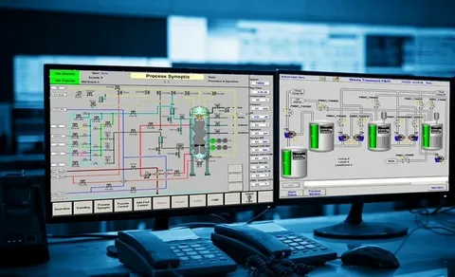
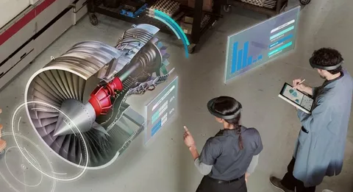
Классификация технологий цифровой трансформации
Визуализация и автоматизация производства
Аналитики советуют присмотреться к тому, чтобы внедрить на производстве различные мобильные приложения и технологии дополненной реальности (AR), вроде специальных AR-очков. Люди и машины должны теснее сотрудничать друг с другом.
https://avatars.mds.yandex.net/i?id=03a483b1b97f2832601096c942e3c48c0e4146c6-3449022-images-thumbs&n=13
https://avatars.mds.yandex.net/i?id=e6985bd29fedfdfb776a6939f22662373b2967d7-7089948-images-thumbs&n=13

Slide 21
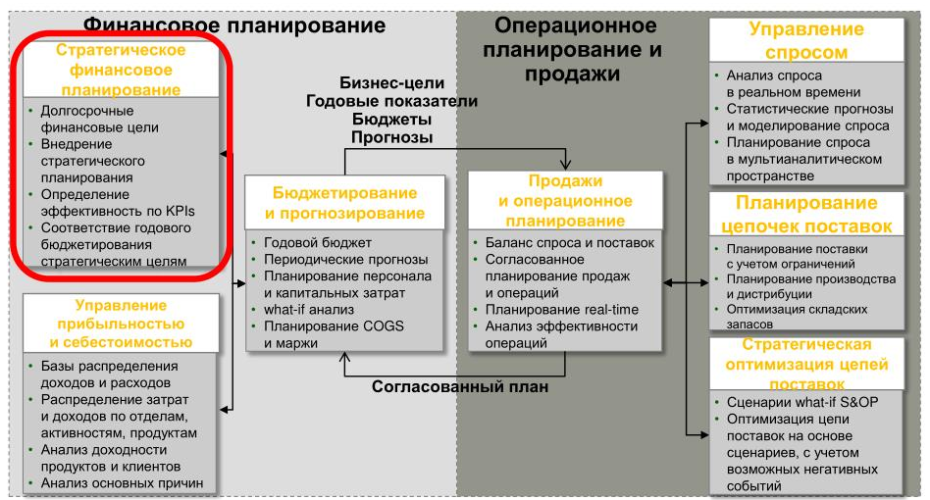
Классификация технологий цифровой трансформации
Интегрированное планирование (Integrated planning)
Подобные технологии позволяют заниматься планированием сразу всех подразделений и бизнес-юнитов, включая партнеров. Такое планирование позволяет быстро реагировать на изменения в поставках или спроса.
https://image1.slideserve.com/3478154/slide8-l.jpg

Slide 22
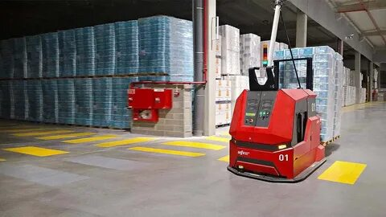
Классификация технологий цифровой трансформации
Автономная логистика на производстве
Современные решения позволяют оснастить завод или фабрику беспилотной техникой, вроде погрузчиков.
Такая техника вполне безопасно может перемещаться как по прилегающей территории, так и внутри зданий.
https://avatars.mds.yandex.net/i?id=a12b83379c0aa9f9485c1ce92cb07f255b097c0c-6947113-images-thumbs&n=13

Slide 23
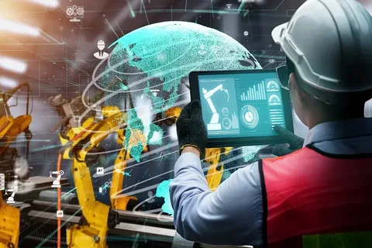
Классификация технологий цифровой трансформации
Предиктивное обслуживание (Predictive maintenance)
Используя данные с датчиков и технологии Big Data, можно заранее предсказывать необходимость обслуживания или ремонта оборудования.
Это позволяет, как минимум,
оптимизировать затраты на
обслуживание, а также
избегать внезапного выхода
из строя оборудования.
https://avatars.mds.yandex.net/i?id=aa6b2afa7247b72befbd6c723b3d05c0808d4fcb-4956937-images-thumbs&n=13

Slide 24
Классификация технологий цифровой трансформации
Big Data
Это структурированные или неструктурированные массивы данных большого объёма.
Источниками данных являются:
интернет вещей с подключёнными к нему устройствами;
соцсети;
СМИ;
показания измерительных приборов;
медицинские данные;
городская и государственная статистика

Slide 25
Классификация технологий цифровой трансформации (по принципу действия и назначению)
Big Data
Большие данные нужны для:
анализа значимых факторов при принятии решений;
построения модели-симулятора, чтобы протестировать продукт;
статистики;
прогнозирования.

Slide 26
Классификация технологий цифровой трансформации (по принципу действия и назначению)
Процессы, управляемые Big Data (Big Data driven process)
Анализ Big Data позволяет находить различные паттерны в производстве, а затем оптимизировать различные процессы и качество продукции.
Моделей и технологий в этом сфере много, направлены они на то, чтобы повысить эффективность и качество.

Slide 27
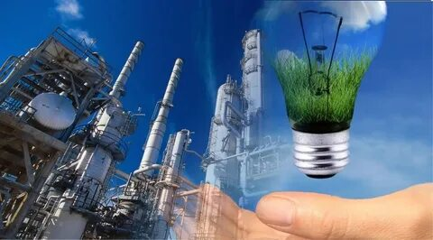
Классификация технологий цифровой трансформации (по принципу действия и назначению)
Оптимизация потребляемых ресурсов
Анализ данных позволяет оптимизировать не только затраты сырья для производства продукции, но и затраты, например, электроэнергии.
Все это помогает
экономить.
https://avatars.mds.yandex.net/i?id=7a33e37733e068dd56f3d716d4e90c7ef5a2c1d0-16311580-images-thumbs&n=13

Slide 28
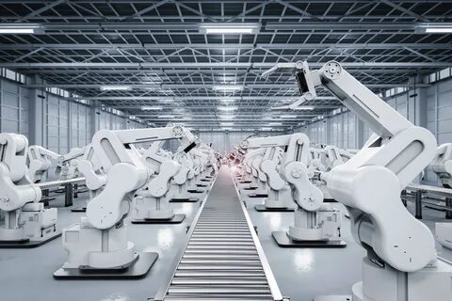
Классификация технологий цифровой трансформации (по принципу действия и назначению)
Полностью автономные производства
Все процессы на производстве полностью автоматизированы, а человек принимает участие в процессе на начальном этапе, когда проектирует завод или фабрику, и в дальнейшем, когда следит за процессом.
Подобная технология больше
кажется фантастикой.
https://avatars.mds.yandex.net/i?id=38525cca51e3a3b6f1e7096366ce4e319ae18751-6968661-images-thumbs&n=13

Slide 29
Классификация технологий цифровой трансформации (по принципу действия и назначению)
Трансфер параметров производства
Полностью автоматический трансфер параметров производства позволяет быстро открывать новые фабрики или заводы.
При этом, оптимизировав производство на одном заводе, можно быстро внести изменения и на других объектах.

Slide 30
Классификация технологий цифровой трансформации
Облачные сервисы (ОС) и платформы
Это сеть мощных серверов, позволяющих клиентам пользоваться их вычислительными возможностями через интернет на условиях аренды.
Потребитель получает доступ к ОС, системе управления БД, связующему ПО. Эта технология значительно расширяет возможности обработки метаданных, моделирования, работы с большими данными.
Также облачные технологии позволяют хранить информацию, обмениваться ею, производить вычисления, работая в онлайн-офисах.

Slide 31
Классификация технологий цифровой трансформации
Облачные сервисы
Платформы, программы и инструменты, с которыми можно работать в удаленном режиме.
В цифровой трансформации компаний могут использоваться виды облачных технологий:
IaaS.
Это низкоуровневый сервис, в котором пользователь сможет пользоваться серверами, сетями и хранилищем вендора, а средства разработки, ОС и приложения использует свои.
PaaS.
Это настраиваемая платформа с расширенным функционалом. Управлять «железом» по-прежнему не нужно, поскольку это остается задачей вендора, но в сервисе есть встроенные инструменты для разработки, управления и тестирования ПО.
SaaS.
Это полный комплекс программного обеспечения: клиент покупает уже готовое решение, а вендор берет на себя управление, техподдержку, обновление и прочие процессы.

Slide 32
Классификация технологий цифровой трансформации
Хранилище вендора (vendor repository) - это централизованное место, где вендор (поставщик) хранит все типы файлов, необходимые для реализации или поддержки своих продуктов/услуг.
Вендор (поставщик) - компания, которая поставляет продукты, услуги или решения другим компаниям (например, производитель программного обеспечения, оборудования, облачных сервисов).
Хранилище - централизованное место для хранения информации.

Slide 33
Классификация технологий цифровой трансформации
Зачем нужно хранилище вендора
Централизованный доступ: Удобный доступ ко всем необходимым файлам в одном месте.
Управление версиями: Позволяет вендору отслеживать и управлять различными версиями продуктов и файлов.
Контроль доступа: Можно настроить права доступа, чтобы разные пользователи имели доступ только к определенным файлам.
Упрощение процесса установки и поддержки: Пользователям и техническим специалистам проще найти все необходимое для установки, настройки и поддержки продуктов.
Гарантия актуальности информации: Вендор может оперативно обновлять файлы в хранилище, предоставляя пользователям самую актуальную информацию.
Улучшение сотрудничества: Упрощает взаимодействие между вендором, партнерами и конечными пользователями.

Slide 34
Классификация технологий цифровой трансформации (по принципу действия и назначению)
Примеры облачных сервисов разного типа
Инфраструктура | Платформа для разработки | Готовая программа
Яндекс Облако Compute Cloud - виртуальные диски Object Storage - хранилище информации Virtual Private Cloud - управление облачными сетями Cloud Interconnect - выделенные соединения | Cloud.ru (бывший SberCloud) - провайдер, у которого есть платформа Advanced с большим набором инструментов | Битрикс24 - система с фирменными инструментами CRM, мессенджером, автоматизацией, готовыми решениями для создания интернет-магазинов
MWS Cloud Platform Compute - виртуальные машины Virtual Private Cloud - виртуальные сети Identity and Access Management - управление доступом | РТК-ЦОД - серия платформенных сервисов наподобие BareMetal (подходит для тяжелых программ и масштабных проектов - банковских экосистем, графических рендеров и пр.) | Tilda - блочный конструктор сайтов, где есть все необходимое, от инструментов дизайна до подключения платежных систем наподобие Robokassa или PayAnyWay

Slide 35
Классификация технологий цифровой трансформации (по принципу действия и назначению)
Искусственный интеллект
Artificial intelligence (AI) – это свойство искусственных систем выполнять творческие функции.
Это инновационная технология, позволяющая воспроизводить человеческие функции, например, анализировать данные, принимать решения, отвечать на запросы.
В промышленном секторе мировой и российской экономики процессы автоматизации завершены, что является первым этапом перехода на цифровой уровень управления. Задача следующего этапа – внедрение инновационных технологий на все уровни управления. А ведущая роль в этом отведена ИИ.
Adeptik APS - автоматизированная система для оперативного производственного планирования, базирующуюся на технологии ИИ.
С её внедрением потенциал цифровизации в российской промышленности значительно возрастёт.

Slide 36
Классификация технологий цифровой трансформации (по принципу действия и назначению)
ИИ
Искусственный интеллект используется как в самой цифровой трансформации, так и в новых бизнес-моделях, созданных в результате ЦТ.
В первом случае ИИ может:
проанализировать инфраструктуру компании, чтобы понять, насколько та подготовлена к изменениям;
рассчитать, какую прибыль принесет цифровая трансформация, какие расходы на нее понадобятся;
определить направления, где ЦТ будет полезнее всего;
протестировать разрабатываемые решения, проверить их отказоустойчивость, безопасность, скорость работы и другие параметры;
ускорить автоматизацию;
мониторить риски, своевременно сообщать о них.
Во втором случае искусственный интеллект освобождает сотрудников компании от рутины, упрощает работу с клиентами, предлагает персонализированные решения разных задач.

Slide 37
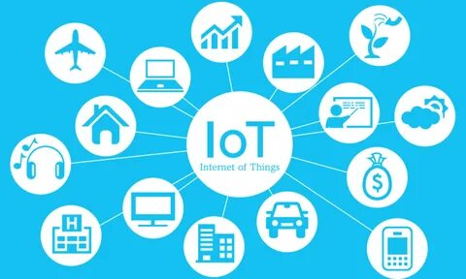
Классификация технологий цифровой трансформации
Интернет вещей (IoT)
Это сеть взаимосвязанных устройств, которые могут собирать, обрабатывать и передавать данные без участия человека.
Сюда относятся в первую очередь ПК и смартфоны, но стать компонентом сети может любое техустройство, способное передавать сигнал.
IoT обеспечивает интеграцию физических объектов с цифровыми системами, повышая
эффективность процессов и
снижая человеческое
вмешательство.
https://yandex-images.clstorage.net/D9iw8g356/d74308jBEN/_jL1KEl7q63g7t690UDX-FtwDQIYyk11BMMAYqD20847Iog4SYfNJvPedgqn1WDIlyC9vNW8V8wOX-OgV5NbWO5ntWQPOrD2tKjE6dlD0vpGLU4TBJBJKB6BXGu1-47EbCO1VTn0603Zvlt93a0rms986qaY-hvwaRyi8XbKZjnMJu0bYmXsjffHuYLIRcn5SDwCLT6XZR0b31RVg4qlih5xm0EU2MJ55q9Wf-eGH43lW8KQxeoA-UJXgfpr63Ah-QPoDVJh65bt8L2vyn_J73AMOTYcplUrO_ByZbWwqakkQrN4HfjfZtyVQnPCtBa1ynbHquTjFutBZZ7cQ81ZGcQG8TNqbMaKz_O8ksBe9_pGDjQEI61POyjjU0ywjK2sFnivfRr83UbMgWRi0a81j8BZx7fl_CDubl65xVfUeA3bPMgaSGbqi8HZuZP3fNL_RRMsDB-pUyEm01d-loumgTV5hE0U9-Je8rpDaeWMNInPU_amxt8C-FpGm_p89Xsb2zLHGnpc1ZTO_5Shw3jw8HAEEBEDjlU6IuxzfK6ujbc1f7xkF93CVfOqZmrzoTyuzHnBtN_iFsRxa4fee8x6Idgg6QtjXuS58du6ocpex_pUPwUgD71TGBT3bGKooZioO2CbXBHS6Er1mnto5YEQmMt-wIrA6gD4dESc_WfGfAr4Ovguc17dtuvwvrLaSf3vbycvFi2SYiA61HN8j6OKkBBivGgw2Npz951jds63Cq_ZUtiL4uMeyXdunvJY4HIPzwLrL0xN0ILu1YWR91rF6XAYBgIBj0AGF8ZNV4Shj7sPWqFaDubNf9uPRVnMjj6P1WzKtefRJ85ScaHFRtRLI8wd6wNTY8eIyfSVscBpx9tLES4_IYJQPSPwRHCplJm6EWm7TjTh-GHBtXxV-7ofqsJ3-Knh3yHXeUSE5n3AVQfSNeocUU_AseblgobHQfrfUSQNCy6IURwLxWhgro8

Slide 38
Классификация технологий цифровой трансформации (по принципу действия и назначению)
Современные IoT-системы развиваются в сторону автономного управления через:
Глубокое обучение с подкреплением, где устройства самостоятельно принимают решения (например, регулировка температуры).
Трехуровневую обработку данных (устройство → пограничные узлы → облако) для оперативного реагирования.
Применение алгоритмов ИИ (от регрессии до нейросетей) для анализа данных.

Slide 39
Классификация технологий цифровой трансформации (по принципу действия и назначению)
Базовая архитектура IoT включает:
Устройства (датчики, исполнительные механизмы).
Пограничные шлюзы (предобработка данных).
Облачные платформы (хранение и комплексная аналитика).

Slide 40
Классификация технологий цифровой трансформации (по принципу действия и назначению)
Перспективы IoT связаны с созданием самоорганизующихся сетей, где объекты автономно взаимодействуют на основе контекста.
Система состоит из 4 компонентов:
датчиков устройств, передающих информацию (например GPS или видеокамера);
средств подключения (Wi-Fi, Bluetooth);
инструментов обработки данных, размещённых в «облаках»;
интерфейса пользователя для ввода данных или контроля за работой системы.

Slide 41
Классификация технологий цифровой трансформации (по принципу действия и назначению)
Принцип работы интернета вещей:
Датчик собирает информацию, например, отслеживает температуру в квартире.
Как только она становится выше допустимого уровня, активируется опция передачи данных и информация поступает на облачный сервер.
В «облаке» информация анализируется и принимается решение о том, какие действия надо принять. Например, включить кондиционер.
Команда на включение кондиционера передается назад и прибор включается.

Slide 42
Классификация технологий цифровой трансформации (по принципу действия и назначению)
Технологии IoT:
Идентификация объектов.
Для подключения физических объектов к IoT используются различные технологии идентификации: RFID, штрих-коды, QR-коды и системы геолокации. Ключевая задача – обеспечение уникальности идентификаторов, что требует стандартизации. Сетевые устройства используют MAC-адреса и IPv6, обеспечивающий практически неограниченное количество адресов
Сбор данных.
Датчики и измерительные системы преобразуют параметры окружающей среды (температуру, давление, потребление энергии) в цифровые данные. Основная сложность – автономность сенсоров, решаемая за счёт альтернативных источников питания.
Передача данных.
IoT использует проводные и беспроводные технологии. Среди беспроводных решений ключевыми являются стандарты IEEE 802.15.4 (ZigBee, 6LoWPAN, LPWAN), обеспечивающие энергоэффективность и самоорганизацию сетей. Проводные технологии, такие как PLC (передача данных через электросети), важны для стационарных устройств. Открытый протокол 6LoWPAN играет особую роль в развитии IoT, поддерживая IPv6.

Slide 43
Классификация технологий цифровой трансформации (по принципу действия и назначению)
IoT
Потребительские решения:
Умный дом:
автоматизация освещения, климат-контроля, безопасности, мультимедиа через платформы (Apple HomeKit, Google Home).
Телемедицина:
носимые устройства для мониторинга здоровья, удалённой диагностики.
Транспорт:
подключённые автомобили, интеллектуальные парковки.

Slide 44
Классификация технологий цифровой трансформации (по принципу действия и назначению)
IoT
Промышленные применения:
Производство: предиктивный мониторинг оборудования, оптимизация логистики, энергопотребления.
Сельское хозяйство: датчики почвы, климата для точного земледелия.
Пищевая отрасль: контроль цепочек поставок, сокращение отходов.

Slide 45
Классификация технологий цифровой трансформации (по принципу действия и назначению)
IoT
Инфраструктура и экология:
Энергоменеджмент: «умные сети» для балансировки энергопотребления.
Мониторинг среды: датчики качества воздуха, воды, раннего оповещения о ЧС.
Городские системы: управление транспортом, отходами, безопасностью инфраструктуры.

Slide 46
Классификация технологий цифровой трансформации (по принципу действия и назначению)
IoT
Специальные области:
Военные технологии: IoMT для разведки и управления боем, сеть датчиков для отслеживания судов, экологии.
Цифровая упаковка: NFC/QR-коды для прослеживаемости продукции.

Slide 47
Классификация технологий цифровой трансформации
IoT
Для работы Интернета вещей важны: аналитика, соединения, устройства и опыт.
Для простоты этот принцип представляют как ABCDE:
Analytics, Big Data, Connection, Device, Experience:
Analytics (аналитика) – ключевое звено в функционировании IoT, которое объединяет сами устройства, данные с них и оптимизирует бизнес-процессы;
BigData (большие данные) – то есть информация с устройств – хранятся в облаке. Они позволяют автоматизировать существующие процессы или выстраивать новые;
Connection (соединение) – это каналы, по которым устройства получают и передают информацию;
Devices (устройства) – подключенные к системе девайсы, которые для корректной работы в зависимости от задач должны иметь соответствующую частоту сообщений;
Experience (опыт) – работа с уже имеющимся опытом решения проблем клиента с помощью IoT, его аналитика и переосмысление.

Slide 48
Классификация технологий цифровой трансформации (по принципу действия и назначению)
IoT
Основные функции интернета вещей с примерами
Задача | Реализация
Сбор информации и ее передача | Трансляция с умных камер, выявляющих посторонних на территории без участия оператора
 | Отправка показателей с матричного счетчика с автоматическим расчетом стоимости ЖКУ
 | Учет данных на заводе с помощью умных датчиков, следящих за влажностью, консистенцией сырья, температурой и т.д.
Прогнозирование | Сбор статистики по расходам ГСМ в авторежиме
 | Расчет времени, в течение которого складские остатки закончатся полностью
 | Уведомление о том, что оборудованию на заводе скоро потребуется обслуживание или ремонт
Оптимизация бизнеса | GPS-мониторинг транспорта в компаниях по грузоперевозкам
Модернизация работы с клиентами | Кассы самообслуживания в ритейле
 | Роботы-курьеры в службах доставки
 | Фитнес-браслеты в спортзалах

Slide 49
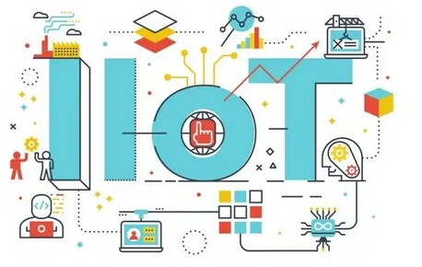
Классификация технологий цифровой трансформации
Промышленный интернет вещей (IIoT)
Промышленный интернет вещей – это сеть подключённых промышленных объектов с датчиками, ПО для автоматического сбора данных, удалённого управления.
IIoT повышает производительность, снижает затраты и улучшает качество продукции, оптимизируя производственные процессы.
Технология применяется на заводах,
в сельском хозяйстве, логистике,
финансах, госуслугах.
https://avatars.mds.yandex.net/i?id=fa8ab516cf13d18cb07db73488badd81f3466ea5-6875822-images-thumbs&n=13

Slide 50
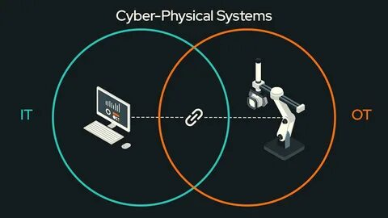
Классификация технологий цифровой трансформации
Киберфизическая система (CPS)
Концепция интеграции вычислительных мощностей в физические объекты разной природы, включая биологические и искусственно созданные элементы. В таких системах вычислительные компоненты распределены по всей физической структуре и находятся в синергетическом взаимодействии с её составными частями.
Датчики, оборудование, информационные системы в киберфизических комплексах объединены в сквозные цепочки создания стоимости, выходящие за границы отдельных предприятий. Взаимодействие между компонентами осуществляется через стандартные интернет-протоколы, что обеспечивает прогнозирование, автоматическую настройку, адаптацию
к изменениям.
https://avatars.mds.yandex.net/i?id=2d3e27b4bc6939fce1c7b9617bb7d8250176780a-5843137-images-thumbs&n=13

Slide 51
Классификация технологий цифровой трансформации (по принципу действия и назначению)
Киберфизическая система (CPS)
Ключевые технологические тренды киберфизических систем включают:
Аналитику больших данных и ИИ – обработку информации в реальном времени и автоматизацию решений в различных сферах, от компьютерного зрения до клиентских сервисов.
Автономные системы – робототехнику, беспилотный транспорт, IoT, повышающие эффективность производства, логистики, управления ресурсами.
Передовые вычисления, цифровые платформы – облачные и квантовые технологии, блокчейн, дополненная и виртуальная реальность, 3D-печать, нейротехнологии, трансформирующие проектирование, производство, коммуникации.

Slide 52
Классификация технологий цифровой трансформации (по принципу действия и назначению)
RPA
Robotic Process Automation - это технология, которая подразумевает внедрение ботов, делающих бизнес-процессы автоматическими.
Онлайн-помощники берут на себя рутинные задачи, которые раньше выполняли живые сотрудники.
Это решает сразу несколько проблем:
ошибки, допускаемые операторами из-за усталости или невнимательности;
медленная обработка данных и запросов;
потребность в большем числе сотрудников.

Slide 53


Классификация технологий цифровой трансформации
Блокчейн
Блокчейн (Blockchain) – это распределенный, децентрализованный и публичный цифровой реестр, который используется для записи транзакций между множеством компьютеров.
Электронная база данных, которая разделена между многими компьютерами, и каждый компьютер хранит идентичную копию этой базы.
https://avatars.mds.yandex.net/i?id=6e714b55285c55fbbcc3c71887cb2ad1c48c0ff0-16302628-images-thumbs&n=13
https://yandex.ru/images/search?text=Блокчейн+&pos=1&rpt=simage&img_url=http%3A%2F%2Fnav-it.ru%2Fupload%2Fmedialibrary%2Ff5f%2F1vh3gqzzpg1jfy9fp3qq3xge7ws7gkdg.jpg&from=tabbar&lr=10715

Slide 54
Классификация технологий цифровой трансформации
API
Application Programming Interface - это способ соединения программ, приложений, платформ и других видов ПО. С его помощью сервисы интегрируют друг с другом, расширяя набор функций и возможностей для клиентов.
Например, цифровая трансформация Сбербанка включила разработку открытого API. Теперь предприниматели могут меньше чем за минуту подключить к сайту терминал банка для онлайн-платежей.
А фирменный API от Wildberries помогает селлерам эффективнее управлять ассортиментом, автоматически размещать рекламу через биддер и создавать сотни карточек за раз.

Slide 55
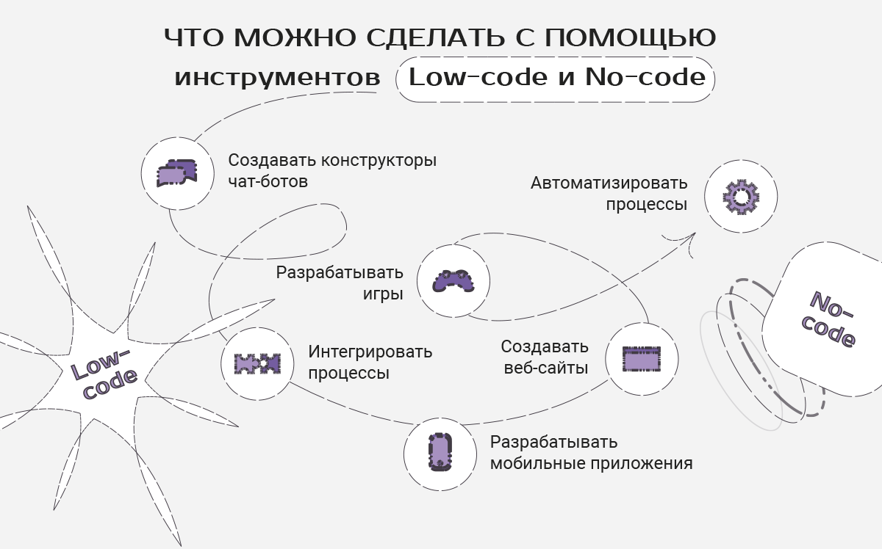
Классификация технологий цифровой трансформации
Low-code, no-code
Эти технологии помогают разработать сервисы и страницы с малым количеством кода или вообще с помощью готовых блоков и визуальных решений.
Их применяют в цифровой трансформации банков, мобильных операторов, магазинов, клиник и других учреждений.
Например, с помощью no-code можно создать портфолио дизайнера, фотографа, журналиста и т.д., а технология low-code подойдет,
если требуется
оформить страницу
более индивидуально.

Slide 56
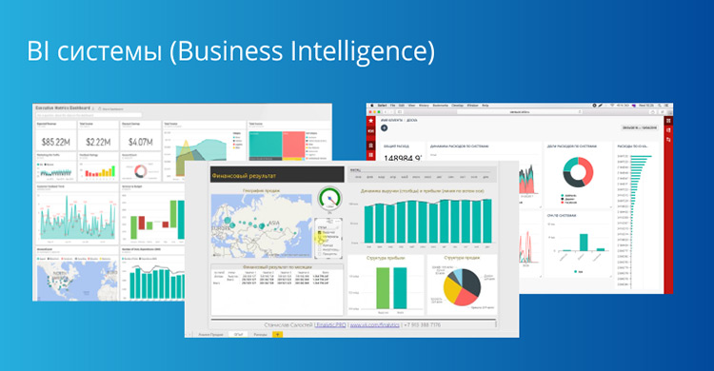
Классификация технологий цифровой трансформации
BI
Технологии Business Intelligence помогают собирать и систематизировать информацию, упрощают ее анализ, визуализацию и прогнозирование.
С их помощью большой объем данных, который тяжело воспринимать «с листа», становится понятнее.
Цифры, выкладки и формулы можно преобразовать в графики, диаграммы, делать дашборды.
Это в разы облегчает труд маркетологов, менеджеров по закупкам, аналитиков, HR, специалистов
по работе с клиентами и
других
сотрудников.
https://marketer.by/wp-content/uploads/2022/04/sa2.jpg

Slide 57
Классификация технологий цифровой трансформации (по принципу действия и назначению)
BI
Примеры применения BI в различных сферах
Компания | Роль технологии
Сбер | Платформа «Навигатор BI» - инструмент для бизнес-аналитики. Визуализировать данные можно, создавая собственную графику через встроенный конструктор, а ИИ-ассистент ускоряет обработку
X5 Retail | Годовые и промежуточные отчеты по продажам в супермаркетах сети формируются в виде диаграмм и графиков
РЖД | Российская разработка Alpha BI используется для анализа нагрузок на железную дорогу в разное время года. Технология позволяет наглядно понять, в какие месяцы пассажиры раскупают почти все билеты, а когда спрос падает. Это помогает распределить нагрузку, чтобы пропускная способность ж/д была стабильно высокой, и уменьшить расходы компании

Slide 58
Национальный проект «Экономика данных» и господдержка
С 1 января 2025 года в России стартовал крупный государственный проект по развитию промышленных платформенных решений, технологий искусственного интеллекта, стандартов обмена данными.
Этот новый нацпроект, рассчитанный на 2025-2030 годы, продолжает завершившийся «Цифровая экономика». На его реализацию предусмотрено 1,013 трлн рублей бюджетных средств, 420 млрд рублей внебюджетных инвестиций.
Проект нацелен на трансформацию экономической системы страны путем внедрения передовых цифровых технологий, включая решения на основе ИИ. Его главная задача – повсеместное внедрение управления, основанного на данных, во всех сферах общественной жизни, что позволит вывести на новый уровень логистику, телемедицину, онлайн-образование, госуслуги.

Slide 59
Национальный проект «Экономика данных» и господдержка
Основные направления реализации:
Развитие систем сбора информации с применением высокочувствительных датчиков, квантовых сенсоров для промышленности, связи, медицины.
Улучшение передачи сведений в реальном времени для работы робототехники, беспилотного транспорта, «умных городов».
Создание российских систем хранения информации – от облачных платформ, ЦОДов до вычислительных мощностей на квантовых и фотонных технологиях.
Обеспечение безопасности данных через развитие квантовых коммуникаций, криптографии для защиты от кибератак.
Формирование нацстандартов и регламентов обработки данных, включая механизмы защиты персональных сведений.
Разработку алгоритмов анализа данных на основе российского ПО с параллельным созданием локальных платформ для совместной работы IT-специалистов.

Slide 60
2. Технологический прогресс и доступность беспилотных решений
Развитие сенсорных технологий: Современные беспилотные системы оснащены высокоточными сенсорами (камеры, лидары, радары, ультразвуковые датчики), которые позволяют им ориентироваться в пространстве, распознавать объекты и принимать решения.
Прогресс в области искусственного интеллекта (ИИ) и машинного обучения: ИИ и машинное обучение играют ключевую роль в управлении беспилотными системами. Они позволяют им анализировать огромные объемы данных, принимать решения в реальном времени, обучаться на основе опыта и адаптироваться к изменяющимся условиям.
Улучшение технологий связи и передачи данных: Надежная связь и быстрая передача данных необходимы для эффективной работы беспилотных систем, особенно в условиях сложной производственной среды.
Развитие аккумуляторов и электродвигателей: Повышение емкости аккумуляторов и эффективности электродвигателей позволяет беспилотным системам работать дольше и выполнять более сложные задачи.
Снижение стоимости беспилотных технологий: Массовое производство и конкуренция между производителями беспилотных систем привели к снижению их стоимости, что делает их более доступными для широкого круга предприятий.

Slide 61
3. Логистика и складское хозяйство
3.1. Автоматизация перемещения материалов и готовой продукции на складе с помощью AGV/AMR (опыт Amazon, Ocado).
AGV (Automated Guided Vehicles): Автоматически управляемые транспортные средства, которые перемещаются по заданному маршруту с помощью магнитной ленты, проводов, лазеров или других способов навигации. AGV хорошо подходят для перемещения больших объемов грузов по фиксированным маршрутам.
AMR (Autonomous Mobile Robots): Автономные мобильные роботы, которые могут самостоятельно ориентироваться в пространстве, обходить препятствия и выбирать оптимальный маршрут. AMR более гибкие и адаптивные, чем AGV, и могут работать в динамичной среде.
Преимущества использования AGV/AMR на складе:
Повышение производительности: AGV/AMR могут работать круглосуточно, без перерывов и выходных, что позволяет значительно увеличить скорость обработки заказов.
Снижение затрат на оплату труда: Автоматизация перемещения материалов позволяет сократить количество персонала, занятого на рутинных операциях.
Улучшение логистики: AGV/AMR могут оптимизировать маршруты перемещения, сократить время доставки грузов и уменьшить количество ошибок.
Повышение безопасности труда: Автоматизация опасных и монотонных операций снижает риск травм на рабочем месте.

Slide 62
3. Логистика и складское хозяйство
3.1. Автоматизация перемещения материалов и готовой продукции на складе с помощью AGV/AMR (опыт Amazon, Ocado).
Опыт Amazon: Amazon активно использует AGV/AMR на своих складах для перемещения товаров от стеллажей к сортировочным станциям. Это позволяет значительно ускорить процесс комплектации заказов и сократить время доставки.
Опыт Ocado: Ocado – британская компания, специализирующаяся на онлайн-торговле продуктами питания. Компания использует роботизированную систему на своих складах, где тысячи роботов перемещаются по сетке над контейнерами с продуктами, комплектуя заказы в автоматическом режиме.

Slide 63
3. Логистика и складское хозяйство
3.2. Инвентаризация и контроль запасов с помощью дронов (опыт Walmart).
Преимущества использования дронов для инвентаризации:
Высокая скорость и точность: Дроны могут быстро и точно сканировать штрих-коды и RFID-метки на товарах, что позволяет проводить инвентаризацию в несколько раз быстрее, чем традиционными способами.
Охват больших площадей: Дроны могут легко перемещаться между стеллажами и сканировать товары на большой высоте, что позволяет проводить инвентаризацию даже на самых больших складах.
Снижение затрат на оплату труда: Автоматизация инвентаризации позволяет сократить количество персонала, занятого на этой рутинной операции.
Повышение точности учета: Использование дронов позволяет снизить количество ошибок, связанных с ручным вводом данных.
Опыт Walmart: Walmart использует дронов для инвентаризации на своих складах с 2016 года. По данным компании, дроны позволяют сократить время инвентаризации на 50% и повысить точность учета.

Slide 64
3. Логистика и складское хозяйство
4. Контроль качества и техническое обслуживание:
4.1. Инспекция инфраструктуры (трубопроводы, электросети, мосты) с помощью дронов (опыт энергетических компаний).
4.2. Мониторинг производственного оборудования с помощью беспилотных роботов (опыт автомобильных заводов).
5. Сельское хозяйство

Slide 65
Цифровая революция и Индустрия 4.0

Slide 66
1. Промышленные революции
Конец
XVII века
Начало XX века
Начало XXI века
Сегодня
ИНДУСТРИЯ 1.0
Первое использование машин в производстве
ИНДУСТРИЯ 2.0
Массовое производство
ИНДУСТРИЯ 3.0
Вычисления и автоматизация для дополнения человека
ИНДУСТРИЯ 4.0
Замещение человека, Роботизация, ИИ
Источники: WEF, Accenture

Slide 67
1. Цифровая революция и Индустрия 4.0
Цифровые технологии для повышения производительности
Большие Данные, вычислительная мощь, связность (connectivity)
Искусственный Интеллект и продвинутая аналитика
Изменение способа взаимодействия между человеком и компьютером
Роботизация
Источник: McKinsey&Company «How digital innovation can improve mining productivity»

Slide 68
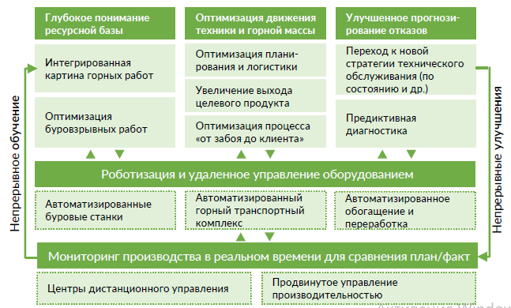
McKinsey: Пять ключевых областей цифровизации в горнодобывающей промышленности с наибольшими эффектами
Информация с сайта: https://www.zyfra.com
Источник: McKinsey&Company « How digital innovation can improve mining productivity »

Slide 69
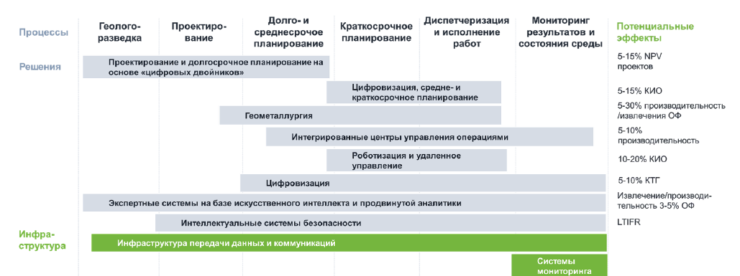
BCG: Ключевые области цифровой трансформации горнодобывающих предприятий
Информация с сайта: https://www.zyfra.com
Источник: анализ с BCG

Slide 70
2. Оценка уровня цифровизации
Информация с сайта: https://www.zyfra.com

Slide 71
2. Оценка уровня цифровизации
Ступени цифровизации
Ступени цифровизации – от базового подключения техники до технологий роботизации
Три уровня цифровизации
1. Эффективная техника
2. Умная техника
3. Роботизированная техника
Информация с сайта: https://www.zyfra.com

Slide 72
Ступени цифровизации
1. Эффективная техника
Подключение техники к промышленному интернету вещей
сразу получаем поток информации реальных данных в режиме реального времени
Оснащение техники системой контроля загрузки, навигационными блоками, различными датчиками и сенсорами
мы знаем сколько груза везет водитель и по какой дороге, надолго хватит топлива, как скоро потребуется подкачивать шины)
Информация с сайта: https://www.zyfra.com

Slide 73
Ступени цифровизации
1. Эффективная техника
Самосвалы | Распределение техники, увеличение объемов добычи текущим парком +10-12% рост эффективности | Снижение времени простоев, повышение производительности самосвалов, экономия расходных материалов
Экскаваторы | Оптимизация работы и контроль качества добываемых ископаемых +10-12% рост эффективности
Буровые станки | Высокоточное наведение на скважину, контроль бурения +10-12% рост эффективности
Информация с сайта: https://www.zyfra.com

Slide 74

Ступени цифровизации
1. Эффективная техника
Парк подключенной тяжелой горной техники в РФ, 2020 г. Parker Bay
Тип техники | Всего в РФ, ед. | Подключено к системам диспетчеризации
Самосвалы | 5 531 (qн более 90т) | 1 644
Экскаваторы | 1 100 | 327
Буровые станки | 704 | 208
Информация с сайта: https://www.zyfra.com

Slide 75
Ступени цифровизации
2. Умная техника
Когда мы научили нашу технику отдавать данные
сами их собираем и храним
то стоит использовать эту информацию для получения новых эффектов
На помощь приходят технологии
искусственного интеллекта и
машинного обучения
!!! Когда данные хорошо структурированы, проводить их анализ становится легче
Информация с сайта: https://www.zyfra.com

Slide 76
Ступени цифровизации
2. Умная техника
Самосвал | Сервисы на базе продвинутой аналитики, ИИ помогают | выбрать минимальный маршрут для движения техники, обеспечивают контроль состояния водителей и дорог, предиктивная диагностика шин +3-5% рост эффективности
 | Анализ исторических данных о поломках дает возможность | Прогнозировать отказ тех или иных узлов и оборудования, чтобы перейти от плановых ремонтов к ремонту по состоянию
Экскаваторы | Видеоаналитика, ИИ (распознавание видеопотока и генерация сигналов о поломке зубьев экскаватора ) | Контроль состояния зубьев ковша экскаватора, гранулометрия. +3-5% рост эффективности
Буровые станки | Видеоаналитика, ИИ (попадание негабаритного куска породы ) | Анализ пласта, предсказание качества горной породы +3-5% рост эффективности
Информация с сайта: https://www.zyfra.com

Slide 77
Ступени цифровизации
3. Роботизированная техника
Самосвалы | Роботизированная беспилотная горно-транспортная техника +15-20% рост эффективности | Большее время полезной работы, существенное снижение расходных материалов (топливо, электричество)
Экскаваторы | Роботизированная беспилотная горно-транспортная техника +15-20% рост эффективности
Буровые станки | Роботизированный буровой станок +15-20% рост эффективности
Информация с сайта: https://www.zyfra.com

Slide 78
Текущая ступень цифровизации
Информация с сайта: https://www.zyfra.com

Slide 79
Определение текущей ступени цифровизации
Для анализа готовности к цифровой трансформации отраслей ТЭК разработана комплексная методология EY,
в т.ч. учитывающая ограничения законодательной и нормативно-правовой базы
Цель – провести расчет интегрального показателя уровня готовности к цифровой трансформации, уровень цифровой готовности (Digital Readliness Level), отражающего уровень цифровизации компаний и определить базис для цифровой трансформации отрасли
Информация с сайта: https://www.zyfra.com

Slide 80
Определение текущей ступени цифровизации
Аудиторско-консалтинговая компания Ernst & Young (EY) оценила степень готовности к цифровой трансформации и уровень ее использования, опросив руководителей более чем 3800 компаний в 44 странах мира.
Направления для исследования в рамках методологии
Уровень цифровой готовности (Digital Readliness Level)
▪ Покрытие основных процессов информационными системами
▪ Наличие и глубину интеграции между системами, в т.ч. возможность построения цифровой модели компании на базе существующих систем
▪ Уровень понимания долгосрочных цифровых технологических трендов, их корреляцию со стратегией
▪ Подходы к формированию портфеля цифровых инициатив
Степень готовности и зрелости цифровой экосистемы на отраслевом уровне (в т.ч. законодательной и нормативноправовой базы)
Уровень проникновения цифровых решений в основные процессы компании (AI, VR&AR, Blockchain, IoT и др.)
Информация с сайта: https://www.zyfra.com

Slide 81
Определение текущей ступени цифровизации
Уровень цифровой готовности
(Digital Readliness Level)
Цифровая ДНК
▪ Покрытие основных процессов информационными системами
▪ Наличие и глубину интеграции между системами, в т.ч. возможность построения цифровой модели компании на базе существующих систем
▪ Уровень понимания долгосрочных цифровых технологических трендов, их корреляцию со стратегией
▪ Подходы к формированию портфеля цифровых инициатив
Готовность институциональной среды
Степень готовности и зрелости цифровой экосистемы на отраслевом уровне (в т.ч. законодательной и нормативноправовой базы)
Степень проникновения цифровых решений
Уровень проникновения цифровых решений в основные процессы компании (AI, VR&AR, Blockchain, IoT и др.)
Информация с сайта: https://www.zyfra.com

Slide 82
Определение текущей ступени цифровизации
Аудиторско-консалтинговая компания Ernst & Young (EY) оценила степень готовности к цифровой трансформации и уровень ее использования, опросив руководителей более чем 3800 компаний в 44 странах мира.
Определяется уровень
Базовый
Развивающийся
Развитый
Продвинутый
Передовой
Формируются рекомендации
Выявляются сильные стороны и барьеры
Информация с сайта: https://www.zyfra.com

Slide 83
Определение текущей ступени цифровизации
Другие методологии
Информация с сайта: https://www.zyfra.com

Slide 84
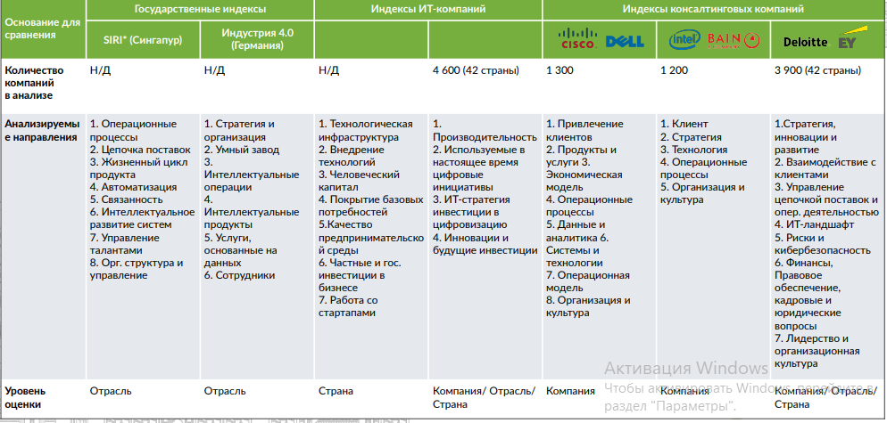
Определение текущей ступени цифровизации
Примеры методологий для определения уровня цифровизации
Информация с сайта: https://www.zyfra.com

Slide 85
Определение текущей ступени цифровизации
Области для оценки уровня цифровизации в рамках
обследования/внедрения
ИНФРАСТРУКТУРА
качество покрытия производственной площадки сетями связи, требования к серверным мощностям
КАДРЫ И КОМПЕТЕНЦИИ
производственная дирекция, IT-блок
ОРГАНИЗАЦИОННАЯ КУЛЬТУРА КОМПАНИИ IT И ИНТЕГРАЦИЯ
аудит смежных систем
Информация с сайта: https://www.zyfra.com

Slide 86
3. Современные подходы и тренды по разработке и актуализации стратегии цифровой трансформации производственных процессов

Slide 87
Портфель инициатив ЦТ
Популярность решений в области цифровизации с подтвержденным эффектом
Позиционирование, умные системы управления транспортом | 42%
Подсказчики оптимизаторы | 41%
Диспетчерские или удаленные центры | 41%
Прочие технологии, такие как BIMмоделирование, 3D-печать, AR/VR, роботизация и т.д. | 27% и менее
Информация с сайта: https://www.zyfra.com

Slide 88
Портфель инициатив ЦТ
Зарождающиеся технологии также встречают интерес со стороны крупных игроков индустрии
Успешные реализации ЦТ отличает сбалансированный подход к выстраиванию портфеля инициатив | Какие зарождающиеся технологии популярны у международных компаний?
Фокусироваться на зрелых технологиях с доказанным эффектом | 1. Предиктивное ТОиР 2. Цифровизация логистики / S&OP функции; 3. Цифровые решения в ОТиПБ 4. 3D-печать 5. Робототехника 6. AR/VR
Не исключать из внимания зарождающиеся технологии, инвестировать в случае кейсов с подтверждением эффекта
Информация с сайта: https://www.zyfra.com

Slide 89
Старт программ ЦТ предприятия
Что необходимо?
1. Для программ ЦТ необходима зрелая техническая
и ИТ-инфраструктура
Это:
Достаточность датчиков
Готовность АСУТП
Готовность MES
к работе оптимизаторов и прочих цифровых продуктов
Информация с сайта: https://www.zyfra.com

Slide 90
Старт программ ЦТ предприятия
Что необходимо?
Проблемные зоны, связанные с ограничениями
в поставках инфраструктуры для цифровизации
Горное оборудование
55%
45%
Системы АСУТП, АСУГР
24%
Системы ERP, MES
<23%
Прочее
включая оборудование WiFi/LTE, системы хранения
данных, ПО для подсказчиков и т.д
Информация с сайта: https://www.zyfra.com

Slide 91
АСУТП АСУГР
АСУТП - автоматизированные системы управления технологическими процессами
АСУГР - автоматизированные системы управления горными работами.

Slide 92
ERP MES
ERP (Enterprise Resource Planning) и MES (Manufacturing Execution System) - системы для управления разными аспектами деятельности предприятия.
Они решают разные задачи, но при этом взаимодополняемы.

Slide 93
ERP MES
ERP (Enterprise Resource Planning)
Корпоративная система для управления ресурсами, логистикой, финансами, закупками и взаимодействием с контрагентами.
Отвечает за стратегическое планирование и учёт, включая расчёт себестоимости и управление цепочками поставок.
Некоторые функции ERP
финансовый учёт и отчётность;
управление запасами и логистика;
производственные операции и планирование (формирование заказов, расчёт себестоимости, планирование загрузки оборудования);
закупки и снабжение (управление цепочками поставок, автоматизация заявок на закупку);
кадровый учёт и расчёт зарплат.

Slide 94
MES
MES (Manufacturing Execution System)
Система, работающая внутри производственного контура. Управляет исполнением производственных процессов: от запуска смены до учёта брака и отклонений. Обеспечивает детальный контроль на уровне участков и станков.
Некоторые функции MES
контроль производственных операций (в режиме реального времени следить за выполнением заданий, отслеживать отклонения от плана);
сбор и обработка данных (системы фиксируют ключевые параметры: от производительности оборудования до объёмов продукции и расхода ресурсов);
контроль качества (MES интегрируют инструменты проверки качества, позволяя оперативно выявлять и устранять дефекты);
прослеживаемость производства (системы хранят полную историю создания продукции: от использованных материалов до этапов сборки).

Slide 95
MES
Особенности: MES реагирует на изменения в производственном процессе практически мгновенно, обеспечивает полную видимость всех этапов производства.
Интеграция: MES получает план производства из ERP, а затем возвращает информацию о фактическом исполнении: статус заказа, потери, изменения сроков. Это позволяет корректировать планы на основе живых данных.

Slide 96
2. При планировании ЦТ важно продумать каналы поставок необходимого оборудования и ПО
Старт программ ЦТ предприятия
Что необходимо?
Эффективный подход
к развитию инфраструктуры -
параллельное наращивание с проектами ЦТ
Инфраструктура для цифровой трансформации включает:
Сети передачи данных
Серверные мощности
Оснащенность процессов КИП
Системы уровня АСУТП/АСУГР
Системы MES и ERP
Корпоративное хранилище данных, data lake
Информация с сайта: https://www.zyfra.com

Slide 97
КИП
Оснащённость процессов контрольно-измерительными приборами (КИПиА) - это использование устройств и систем для измерения, контроля, регулирования и автоматизации технологических операций в промышленности. КИПиА обеспечивают точность, надёжность и безопасность работы оборудования, контролируя различные параметры процессов: температуру, давление, расход, уровень, химический состав и другие.

Slide 98
КИП
Виды КИПиА
Измерительные приборы - для измерения различных величин (термометры, манометры, датчики уровня).
Регулирующие устройства - обеспечивают автоматическую настройку и регулировку параметров системы (регуляторы давления, регуляторы температуры, электромеханические приводы).
Контролирующие системы - отслеживают работоспособность и состояние оборудования (системы автоматического контроля, алгоритмы аварийной сигнализации).

Slide 99
Data Lake
Data Lake («озеро данных») - централизованное хранилище, в котором можно сохранять структурированные, полуструктурированные и неструктурированные данные в исходном виде. В отличие от традиционных баз данных, Data Lake не требует заранее определённой структуры или схемы для поступающих данных.

Slide 100
Data Lake
Особенности:
Поддержка разных типов данных:
таблиц, файлов JSON, XML, логов веб-серверов, текстов, изображений, видео, аудиозаписей.
Сырой формат :
данные хранятся «как есть», без предварительной обработки и трансформации.
Принцип «схема при чтении» (schema-on-read):
- структура информации определяется не в момент сохранения, а когда данные извлекаются для анализа.

Slide 101
Data Lake
Принцип работы
Данные поступают из разных источников: CRM-систем, камер видеонаблюдения, датчиков и товарных каталогов.
Пример работы
(на примере мониторинга работы производственного оборудования):
1. Формирование данных в одном из источников — каждый датчик фиксирует параметры (температура, скорость или вибрация) и передаёт эти данные в систему.
2. Отправка данных в Data Lake — информация из датчиков отправляется в озеро через заранее настроенные маршруты, например, через API или потоковую платформу.
3. Присвоение метаданных — при загрузке в озеро каждому набору данных присваиваются ключевые метки: источник данных, время получения, тип данных и их текущий формат.
4. Извлечение данных — по мере необходимости аналитики извлекают нужные данные.

Slide 102
Data Lake
Компоненты
Источники данных - базы данных, потоки IoT, файлы, API и другие источники информации.
Хранилище данных - распределённая файловая система, например,
Hadoop HDFS или облачные решения.
Обработчик данных - инструменты для трансформации, очистки и подготовки данных, такие как Apache Spark и AWS Glue.
Управление метаданными - каталогизация данных для удобного поиска и использования.
Инструменты аналитики и машинного обучения - поддержка SQL-запросов, AI/ML-платформ и BI-инструментов.

Slide 103
Data Lake
Технологии
Для реализации Data Lake часто используют облачные технологии - хранить такие огромные и разнообразные массивы данных локально бывает сложно и дорого.

Slide 104
Data Lake
Применение
Data Lake подходит для хранения и дальнейшей обработки больших объёмов данных. Некоторые сценарии использования:
Машинное обучение - обучение искусственного интеллекта требует больших объёмов различных данных.
Оперативная аналитика - озёра данных позволяют обрабатывать потоки информации в реальном времени, что даёт возможность компании быстро реагировать на внешние изменения.
Прогнозирование - Data Lake подходит для анализа деятельности компании за прошлые периоды, например, данных о продажах, финансах, производительности или клиентских предпочтениях за последние месяцы или годы.

Slide 105
CRM
Customer Relationship Management (CRM), анг., «управление взаимоотношениями с клиентами».
Инструмент представляет собой программное обеспечение, помогающее автоматизировать процессы взаимодействия с заказчиками.

Slide 106
CRM
CRM называют кровеносной системой организации.
Такое ПО может:
• Собирать данные и сохранять историю взаимодействия с каждым клиентом.
• Вести каталог поставщиков и партнеров.
• Безопасно хранить данные и управлять ими.
• Напоминать о важных звонках и встречах.
• Автоматизировать отчетность, получать аналитику в режиме реального времени.
• Планировать и делать оценку эффективности маркетинговых кампаний.
• Рассылать сообщения по SMS и электронной почте.
• Упростить ведение документооборота за счет использования встроенных шаблонов.

Slide 107
Старт программ ЦТ предприятия
Что необходимо?
3. Для старта программы ЦТ нужна готовность как организации
Что необходимо сделать для обеспечения готовности организации к старту ЦТ
Разработать организационный дизайн с учетом целевой модели работы цифровых команд и вовлеченности ключевых руководителей
Определить процессы работы (для инициатив, управление через структурированный PMO, эффективное планирование задач и ресурсов и проч.)
Обеспечить обучение команды ЦТ навыкам Agile и формату работы «продуктовых команд»
Информация с сайта: https://www.zyfra.com

Slide 108
Stage-Gate
Stage-Gate - это модель управления проектами, которая разделяет жизненный цикл проекта на отдельные этапы с чётко определёнными результатами и точками принятия решений.
Цель Stage-Gate - разбить сложный и хаотичный процесс реализации идеи от её зарождения до запуска нового продукта на простые и понятные этапы. Модель охватывает предварительную деятельность до разработки, а также сам процесс разработки и следующую за этим коммерциализацию.

Slide 109
PMO
Структурированный PMO (Project Management Office) - это проектный офис, который стандартизирует процессы управления проектами в компании, координирует работу всех заинтересованных сторон и обеспечивает согласованность решений.
Цель - наладить эффективное управление проектами, при этом конкретный набор задач зависит от стратегии и текущих приоритетов компании.

Slide 110
Навыки Agile
Навыки, связанные с методологией Agile, включают компетенции, необходимые для работы в условиях гибкости, адаптивности и сотрудничества.

Slide 111
Старт программ ЦТ предприятия
Что необходимо?
4. Для старта программы ЦТ нужна готовность так и культуры компании
Инструменты трансформации культуры управления на основе данных
1. Система совещаний и
дэшбордов для управления
результативностью
2. Встраивание метрик
результативности ЦТ
в систему мотивации
3. Обучение широкого круга
руководителей базовым
и углубленным знаниям
в области цифровизации
4. Механизмы геймификации для вовлечения в обучение и проекты
5. Система стажировок и наставничества в цифровых проектах
6. Корпоративные коммуникации о реализации ЦТ и ее достижениях
Информация с сайта: https://www.zyfra.com

Slide 112
Бенчмаркинг-анализ
Бенчмаркинг-анализ – это возможность посмотреть на другие компании, которые сделали аналогичные инвестиции, чтобы понять преимущества и скрытые затраты, а также выявить новые потенциальные эффекты.
Такой обмен опытом помогает придерживаться поэтапного итеративного подхода к инвестициям, чтобы обеспечить соответствие бизнес-целям компании.

Slide 113
Спасибо за внимание!

